Slide 1
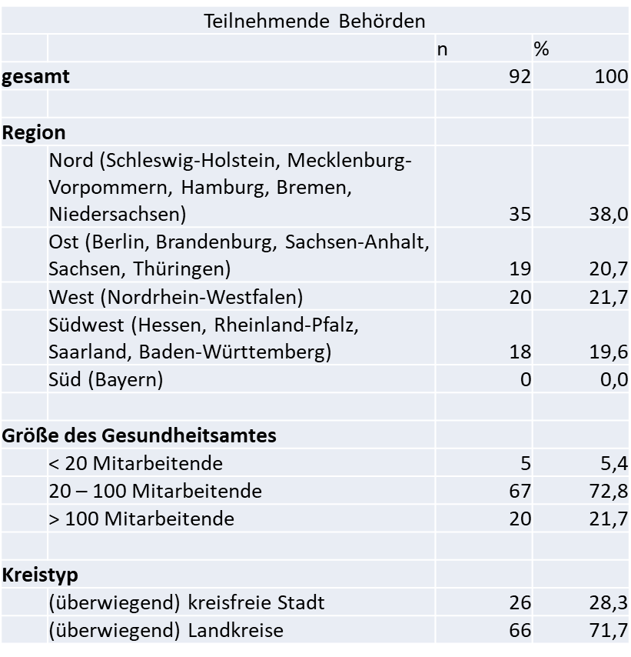
Erfahrungen deutscher Gesundheitsämter mit dem Krisenmanagement während der COVID-19-Pandemie 2020 - 2022
Masterarbeit MPH, BSPH
Kurze, anonyme Onlinebefragung, 10/2022
Erfahrungen des kommunalen ÖGD, Einflussfaktoren, Bedarfe in der Zusammenarbeit
Krisenplanung vor der COVID-19-Pandemie
Bewältigung der COVID-19-Pandemie
Aufbau- und Ablauforganisation, Personal
Normalbetrieb, Externe Krisenkommunikation
Evaluierung

Slide 2
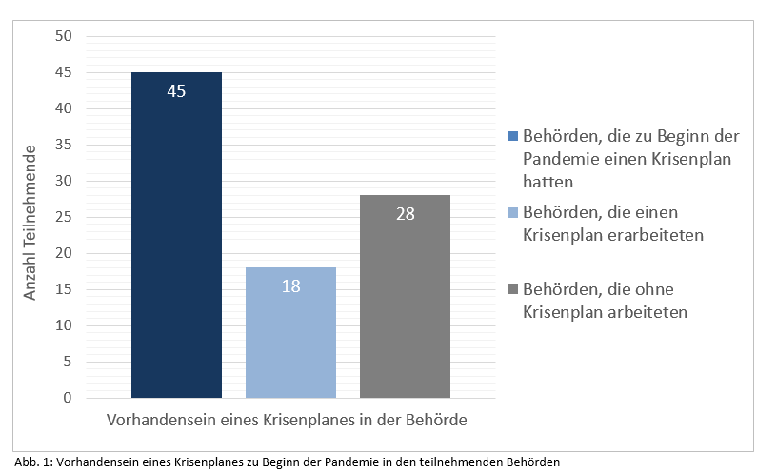
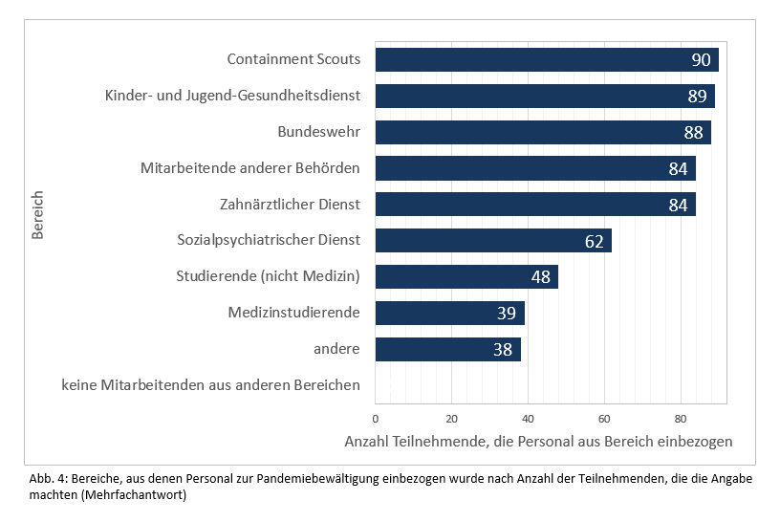
Ausgewählte Ergebnisse Krisenpläne und Personal
Personal
Krisenpläne

Slide 3
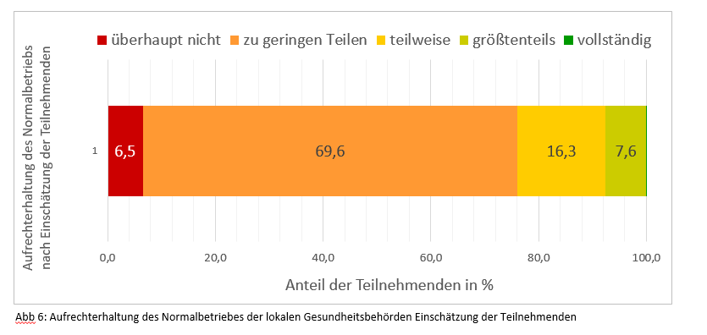
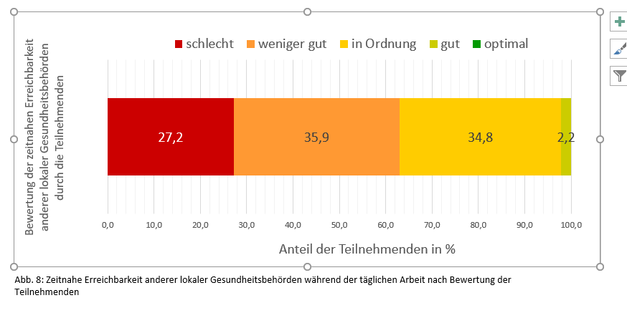
Ausgewählte Ergebnisse Normalbetrieb und Kommunikation
Normalbetrieb
Kommunikation

Slide 4
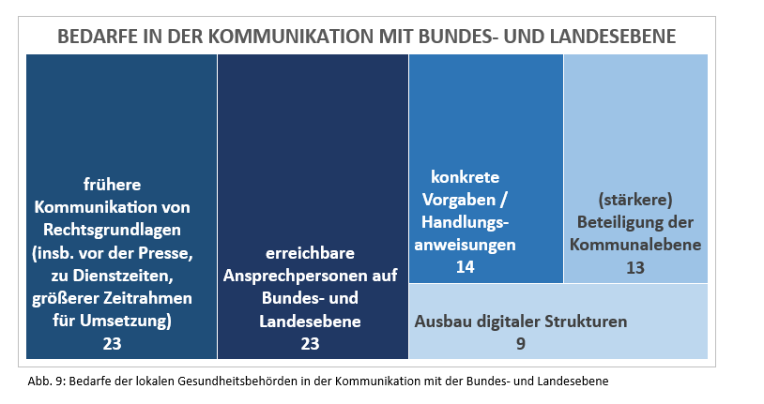
Freitextanalyse Bedarfe
Zitat: "[…] die Bürger [wussten] schon über Medien mehr als wir und [bombardierten] uns mit Fragen, die wir nicht rechtssicher beantworten konnten"

Slide 5
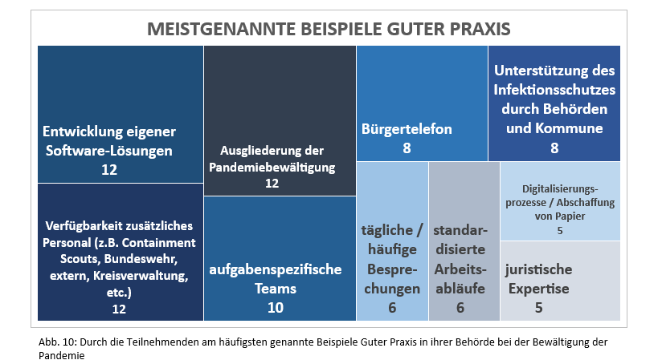
Ergebnisse Freitextanalyse
Zitat: „auf Grund der sich anfänglich teilweise mehrfach täglich ändernden Rechtslage war es von erheblichem Vorteil, neben einem gut besetzten Bürgertelefon auch eine Gruppe Juristen vorzuhalten, die sich ausschließlich mit diesen Fragen befasste“.

